Slide 1
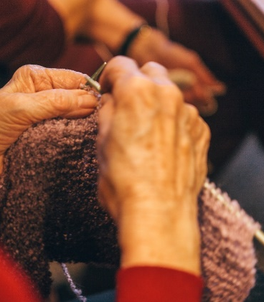
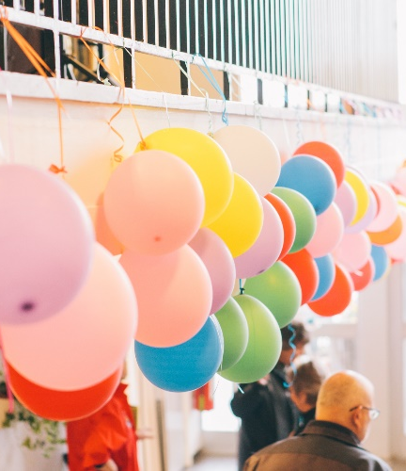
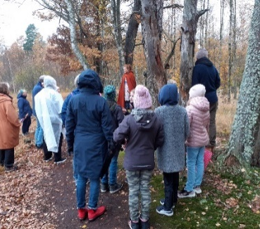
Välkommen!
Föreningsträff
14 mars 2023
Notes:
Sara

Slide 2
Vem är vem på Kultur- och fritidsadministrationen?
Kultur och fritidschef Sara Eckerström
Fritidsutvecklare Ylva Kronblad
Kulturutvecklare Cecilia Pedersen
Kulturadministratör Afsaneh Larsson
Extra administratör Sandra Hellsing
Notes:
Sara

Slide 3
Taggar och nycklar
Telefontid 9-12.30 vardagar Kontaktperson: Sandra Hellsing sandra.hellsing@osby.se telefon: 0709-888671
Boka tid för uthämtning av nycklar/taggar
Din tagg/nyckel är personlig – lämna aldrig vidare den utan att ny kvittens skrivits!
Lämna tillbaka tagg/nyckel som inte används
Notes:
Sandra

Slide 4
Lokaler
Boka på www.osby.se Sökord: Lokalbokning
Logga in med bank-id
Frågor? Kontakta Sandra lokalfrågor, Ylva bokning!
Notes:
Ylva

Slide 5
Föreningsregister
Kolla så uppgifter i föreningsregistret stämmer på www.osby.se Sökord: Föreningsregister
Uppgifterna är viktiga för att info skall komma rätt!
Viktigt att uppdatera era föreningsuppgifter
Notes:
Sandra

Slide 6
Kommunala föreningsstöd Ansökningsdatum
Observera att handläggning är två månader från sista ansökningsdatumet.
25 februari
Aktivitetsstöd
25 mars
Verksamhetsstöd
Verksamhetsstöd - Lika möjligheter
Drift- och hyresstöd
Stöd till samlingslokaler (sökes ett år i förväg)
Investeringsstöd
1 Maj
Stöd till Studieförbund
25 augusti
Aktivitetsstöd
Investeringsstöd
Söks året runt
Projekt- och arrangemangsstöd
Notes:
Ylva uppmuntra till att söka, hör av er vid frågor.

Slide 7
Mina sidor
https://osby.actorsmartbook.se/
Informationsfilmer
Uppdatera föreningsregister
Ansökan föreningsstöd
Boka lokal
Notes:
Ylva

Slide 8
Evenemangskalender
= gratis marknadsföring
Digital och tryckt, skickas hem till alla hushåll
Skicka in din förenings evenemang till:
sommarens kalender 15 april
höstens kalender 5 juni
Anmälan till kalendern via kommunens hemsida
Digitala kalendern året om
Notes:
Affe

Slide 9
Lovaktiviteter?
Skicka in din förenings lovaktivitet osbyfritid@osby.se
Marknadsförs av Kultur och fritid
Notes:
Affe

Slide 10
Notes:
Sara

Slide 11
Trygghetsvandringar
Samverkan Osby kommun (trygghetssamordnare och Kultur och fritid), Länsförsäkringar, ideella föreningar, polisen
Anmäl er förening för att delta i vandringar
Bidrag ges per vandring
Fler föreningar behövs - kontakta frida.borgstrom@lansforsakringar.se
Nästa vandring 18/3 Osby och Lönsboda
Notes:
Ylva

Slide 12
Sparbanken Skåne

Slide 13
Övriga frågor?
Notes:
IPA 2 min indiv, 2 min par, 5 min grupp,

Slide 14
Varmt tack för idag!

